Slide 1
Kraje naszych mobilności
Austria
Malta
Hiszpania
Włochy
Portugalia
Wielka Brytania

Slide 2
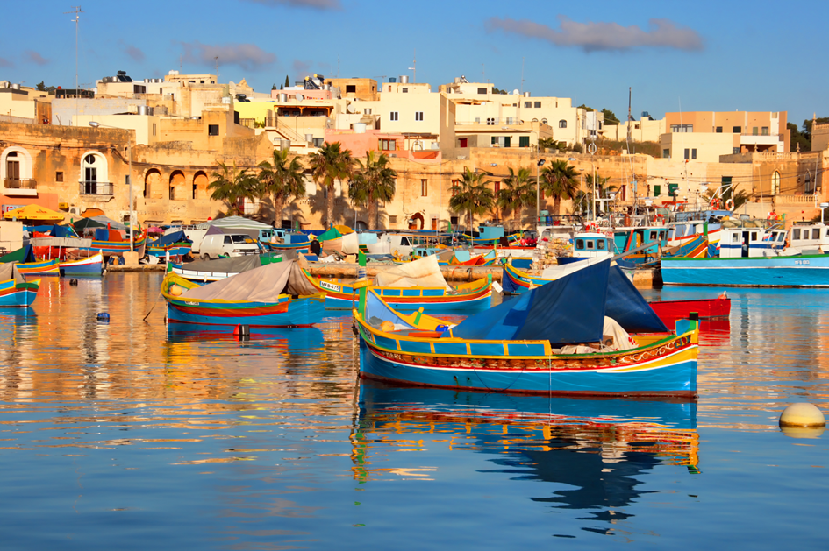
Malta
Stolica: La Valetta
Język: maltański, angielski
Waluta: euro
Religia: katolicyzm
Ludność: 0,4 mln
Komunikacja: lotnisko w La Valetta, rozbudowana komunikacja autobusowa, ruch lewostronny, autobus zatrzymuje się na wyraźne żądanie stojącego na przystanku
Ważne informacje: Kraj wyspiarski składający się z dwóch głównych wysp: Malty i Gozo. Malta leży w strefie klimatu śródziemnomorskiego, między Sycylią a Afryką. Lato gorące, zimy łagodne
konsul honorowy: Stephen P. England (język konsula angielski, włoski)
Valletta, 60, South Street, VLT 1103
Tel.: +3562 12 44 306 info@wjpe.com

Slide 3
Włochy
Stolica: Rzym
Język: włoski
Waluta: euro
Religia: katolicyzm
Ludność: 60 mln
Komunikacja: Z Polski wiele możliwości podróży (samolot, autobus). Na miejscu wiele lotnisk, rozbudowana sieć kolejowa i autobusowa.
Ważne informacje: klimat śródziemnomorski, gorące lato, łagodna zima
Ambasada polska Via P.P.Rubens, 20 00197 ROMA
tel: +39 06.36204200, e-mail: rzym.amb.sekretariat@msz.gov.pl, ambaroma@msz.gov.pl

Slide 4
Wielka Brytania
Stolica: Londyn
Waluta: funt brytyjski
Język: angielski
Religia: anglikanizm
Ludność: 65 mln (ok.15% to osoby spoza Wlk. Brytanii)
Komunikacja: wiele możliwości podróży z Polski do wielu miast Wlk. Brytanii (samolot, autobus). Na miejscu wiele lotnisk, rozbudowana sieć kolejowa i autobusowa.
Klimat: umiarkowany morski (dość chłodne, deszczowe lato, łagodna zima)
Ambasada polska: 47 Portland Place, Londyn W1B 1JH, tel: + 44 (0) 207 2913 520 e-mail: london@msz.gov.p

Slide 5
Hiszpania
Stolica: Madryt
Język: hiszpański
Waluta: euro
Religia: katolicyzm
Ludność: 48 mln
Komunikacja: najlepiej wybrać samolot (wiele lotów z różnych miast Polski)
Klimat: śródziemnomorski: gorące, suche lato, łagodna zima
Ambasada RP w Madrycie: c/Goya 15 4p, 28001 Madrid
Tel: (+34) 914 362 632
madryt.amb.wk@msz.gov.pl

Slide 6
Portugalia
Stolica: Lizbona
Język: portugalski
Waluta: euro
Religia: katolicyzm
Ludność: 10 mln
Komunikacja: do Portugalii najlepiej polecieć samolotem
Klimat: śródziemnomorski: gorące, suche lato, łagodna zima
Ambasada RP w Lizbonie: Av. das Descobertas 2, 1400-092, Lizbona Tel. +351 21 304 14 37
E-mail: lizbona.konsulat@msz.gov.pl

Slide 7
Stolica: Wiedeń Język: niemiecki Waluta: euro Religia: katolicyzm Komunikacja: wiele możliwości dojazdu z Polski (samolot, pociąg, autobus). W Wiedniu sprawnie działające metro, rozbudowana sieć tramwajów i autobusów. W Grazu: sieć tramwajowa i autobusowa, łatwy dojazd z Wiednia (pociągi, autobusy). Koleje austriackie: www.oebb.at Ludność: 8,6 mln (85 % - Austriacy, 15% - inne narodowości) Klimat: umiarkowany, podobny do polskiego Ambasada polska w Wiedniu Hietzinger Hauptstraße 42c, 1130 Wien tel.:(+43 1) 87015-0, 87015-100 e-mail: wieden.amb.sekretariat@msz.gov.pl
Austria

Slide 8
Prezentacja wykonana w ramach projektu „Krok do przodu” (2016-2018) realizowanego w SP2 Stryków, finansowanego przez Europejski Fundusz Społeczny, Fundusze Europejskie: Wiedza Edukacja Rozwój (PO WER)

